Slide 1
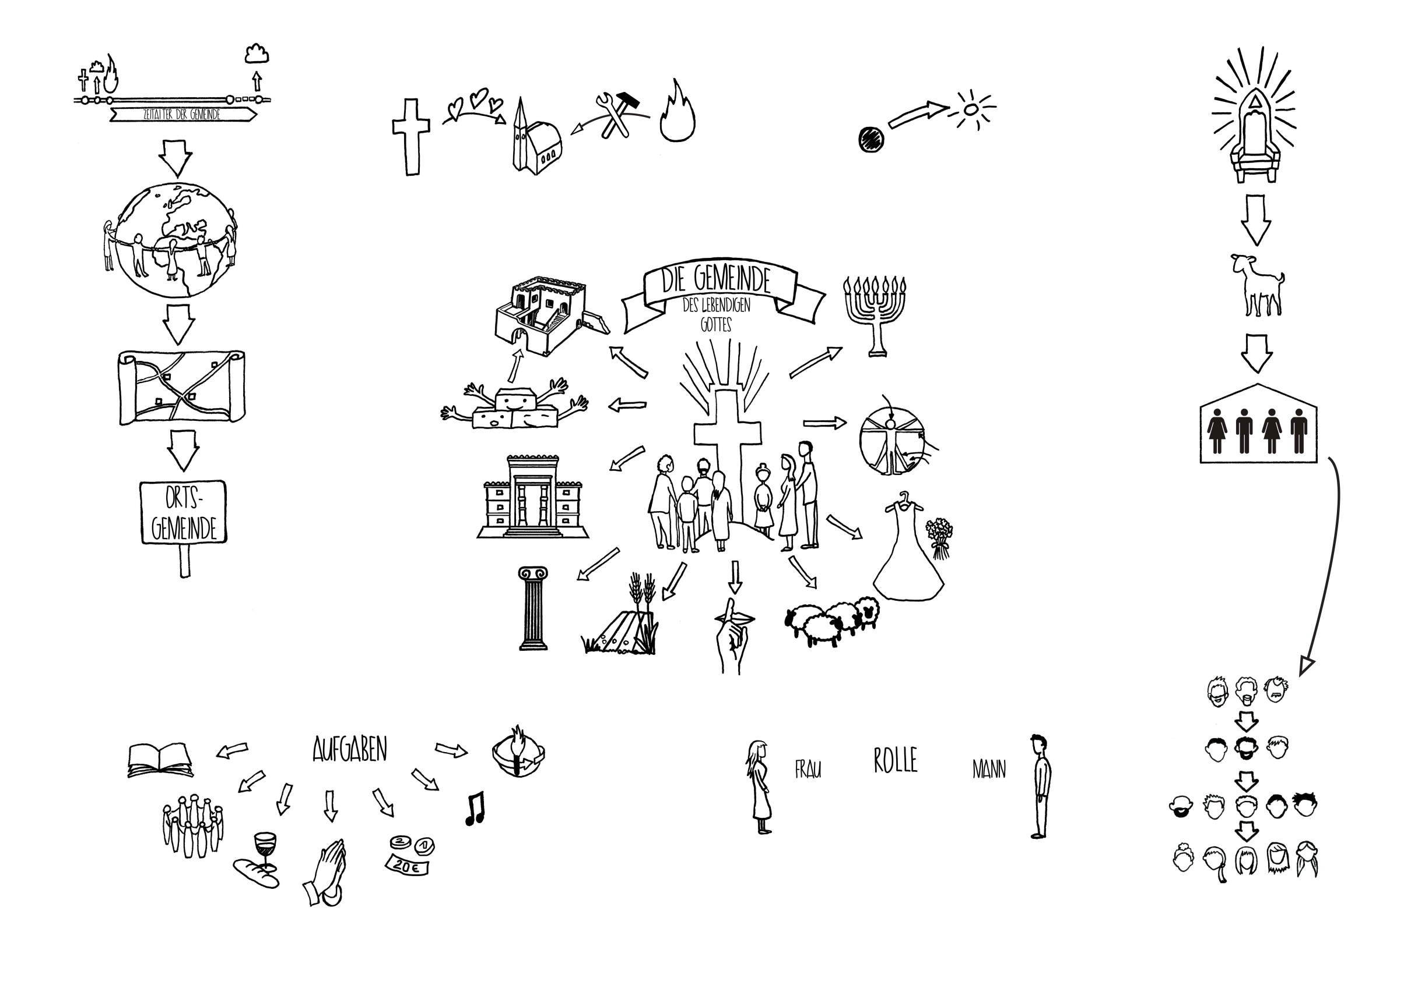
„Ihm sei die Herrlichkeit in der Versammlung in
Christus
Jesus, auf
alle Ge-
schlechter
des Zeitalters der Zeitalter hin! Amen.“ (Eph.3,21)
Gemeindezeitalter: Von Pfingsten bis zur Entrückung
Die Rolle des Heiligen Geistes:
Gott wirkt mit Hilfe des Heiligen Geistes durch die Gläubigen in dieser Welt
Jeder Gläubigen empfängt ihn bei seiner Errettung (Apg. 10,44)
Er setzt Personen in Ämter (Apg. 20,28) und ist die Quelle der Gemeinschaft (2. Kor. 13,13)
Er wirkt in jedem Gläubigen (1. Kor. 12,4-11)
Gott, der Vater
Hat uns vor Grundlegung der Welt auserwählt (Eph. 1,4), d.h. der Bräutigamvater wählt die Braut und lädt zur Hochzeit ein → gängige Praxis im Orient
Etymologie: Das Wort Gemeinde/Kirche/Versammlung
Griechisch εκκλησια (ekklesia) = „Die Herausgerufene“
War in der Antike eine Volksversammlung in griechischen Städten (Apg. 19,39)
Volk Israel in der Wüste (Apg. 7,38)
Das Neue Testament nutzt das Wort, um die Gemeinschaft aller, die von Christus durch das Evangelium aus der Welt herausgerufen wurden, auszudrücken (1. Kor. 14,33)
Die Gemeinde wurde für Gott aus der Welt abgesondert/herausgerufen!
Die universelle Gemeinde Gottes weltweit: Alle Christen heute
„da ist ein Leib, ein Geist, …ein Herr“ (Eph. 4,4-6)
Er ist das Haupt (Kol. 1,18)
→ EINHEIT aller
Gläubigen
Die Bedeutung der Gemeinde
Christus hat sie geliebt und sich selbst für sie hingegeben,
er hat den Brautpreis mit seinem Leben bezahlt (Epheser 5,25)
Jesus Christus
Er ist der Bräutigam
und zahlt den Braut-preis mit seinem eigenen Leben (1.Kor. 6,20)
Haupt der Gemeinde, dem alles unterworfen ist (Eph. 5,23.24)
Christus ist…
der Baumeister (Matthäus 16,18)
Der Eckstein (1.Petrus 2,6)
Der Grund/Fels (Matthäus 16,18)
Ein Leuchter
Offenbarung 1,20
Die Gemeinde als Lichtträger in dieser Welt
Die Gemeinden in einer Region:
Austausch, Hilfe, Gemeinschaft, Verbundenheit
z.B. die Gemeinde in Judää, Galiläa und Samaria (Apg. 9,31) oder der Austausch von Briefen zwischen Kolossä und Laodicäa (Kol. 4,16)
Ein Haus
Ein geistliches Haus (1. Petrus 2,4-5)
Das Haus Gottes (1. Timotheus 3,15)
Gottes Bau (1. Korinther 3,9)
Der Leib/Körper
Verschiedene Gaben durch jedes Glied (Römer 12,3-8; 1. Korinther 12,27-30)
Christus sorgt für seinen Leib (Epheser 5,29-30)
Christus ist das Haupt des Leibes (Kolosser 1,18)
Brotbrechen als Gemeinschaft des Leibes (1. Korinther 10,16-17)
Wir sollen die Einheit bewahren und uns nicht im Streit trennen (Epheser 4,3-4)
Gemeinde
Frau und Mann sind gleich vor Gott (Galater 3,28) aber doch verschieden in ihren Rollen/Aufgaben
Lebendige Steine
1. Petrus 2,1-6
Jeder einzelne Gläubige
ist ein wichtiger Bestandteil in der Gemeinde
und soll mitbauen.
Der Herr fügt hinzu (Apg. 2,47)
Haupt = Christus
„…da bin ich in ihrer Mitte.“
Matthäus 18, 20
Ein Tempel
1. Korinther 3,16
Heilig für Gott;
der Ort wo Gott
angebetet wird
Glieder
= Wir Gläubige
Die lokale Gemeinde:
Der Lichtträger in deiner Stadt/Dorf
z.B. „…der Versammlung Gottes, die in Korinth ist…“ (1.Kor. 1,2)
Die Braut
Offenbarung 19,7
Er hat sie geheiligt, sich selbst verherrlicht
Wir sind von ihm geliebt
Das Gebäude
Muss es ein prachtvolles Kirchengebäude sein?
NEIN! Die Ersten Christen trafen sich in Hausgemeinden, z.B. traf sich eine Gemeinde im Haus von Aquilla und Priscilla (1.Kor, 16,19).
Ein anderes Beispiel: Mit der Zunahme der Christenverfolgung im römischen Reich trafen sich die Christen in Katakomben.
Die Säule
1. Timotheus 3,15
Der Träger der Wahr-
heit in dieser Welt
Gemeindeordnung (Ämter/Dienste)
Die Herde
Apostelgeschichte 20,28
Hirtendienst ist notwendig,
d.h. Seelsorge, Hilfe geben, Trösten…
Ein Ackerfeld
1. Korinther 3,9
Gemeinde sollte Frucht für den lebendigen Gott bringe; Gemeinde bedeutet Arbeit
Älteste
Gr. presbuteros & episkopos
Leitung, Aufsicht und Hirtendienst
Vorbildfunktion
Verantwortungsträger
Es gibt mehr als einen pro Gemeinde (Apg. 14,23 & 15,4 & 20,17, Tit. 1,5)
Siehe 1. Pet. 5,1-5; Apg. 20,28; 1. Tim. 3,1-7; Tit. 1, 5-9)
Ein Geheimnis
Epheser 5,31-32
„Die Ehe als heiliges Abbild des erhabenen und schönen Geheimnisses der Verbindung zwischen dem Herrn und seiner Gemeinde.“ John MacArthur
Diakone
Gr. diakonos
Diener in der Gemeinde
Geringere Verantwortung als Älteste
Etwas niedrigere An-forderungen bei christ-lichen Tugenden
Siehe 1.Tim. 3,8-13; Apg. 6,1-6
Lehre
Mission
Matthäus 28,19-20
Sollen in den Gemeindestunden schweigen (1. Kor. 14,34-36; 1. Tim.2,12)
Kopfbedeckung als Zeichen der Unterordnung für die Engel (1. Kor. 11, 5-10)
Eine sehr wichtige Aufgabe ist, dass ältere Frauen die jüngeren Frauen unterweisen sollen (Titus 2,4)
Frauen können durch Gastfreundschaft und Hilfe der Gemeinde dienen (z.B. Lydia in Apg. 16 und Phöbe in Römer 16,1)
Sollen durch Lied, Gebet, Anbetung und Wort zur Gemeindestunde beitragen (1. Kor. 14,26)
Sollen nicht das Haupt bedecken (1. Kor. 11,7), ganz im Gegensatz zur Jüdischen Kultur
Männer
Gemeinschaft
Lobpreis/Anbetung
Apostelgeschichte 2,47
Brechen des Brotes
Ein Ausdruck der Einheit
aller Gläubigen
Frauen
Spenden
1. Korinther 16,1-3
Die Gemeinde trifft Entscheidungen als Einheit
Entsendung von Missionaren (Apg. 15,22)
Sie „löst“ Gläubige in der Gemeinde aufgrund von Sünde und sie nimmt Gläubige in die Gemeinschaft auf („binden“) → Matt. 18,15-20
Die Praxis der ersten Christen:
„Sie verharrten aber in der Lehre der Apostel und in der Gemeinschaft, im Brechen des Brotes und in den Gebeten.“ Apostelgeschichte 2,42
Gebet

